Slide 1
ברוך מקרו מארי מישל
Predict telomere length
טלומר- הוא אזור הקצה של הכרומוזומים, המכילים את החומר התורשתי שבגרעין התא. לכל כרומוזום שני קצוות ולפיכך - שני טלומרים, המיועדים בעיקר להגן עליו. בכל התחלקות של התא, אורך הטלומר מתקצר יותר ויותר, לכן שמזדקנים אורך הטלומר קצר.
אצל חולי סרטן, אורך הטלומר ארוך יותר.
מטרת הפרויקט
לחזות את אורך הטלומר של מטופלים לפי הגנום והמוטציות בגנים.

Slide 2
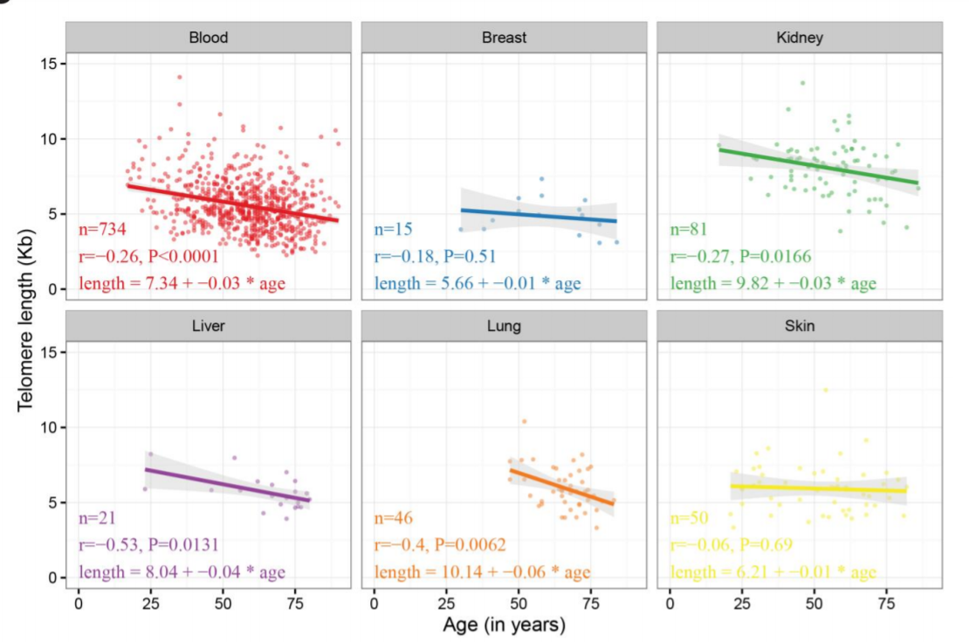
המחקר לבסיס הפרויקט
הפרויקט שלנו מתבסס על המחקר הבא:
Systematic analysis of
telomere length and somatic
alterations in 31 cancer types
Scatter plots for age and normal Telomer Length across each normal tissue type

Slide 3
Gene Ontology annotation project
המידע מהפרויקט מכיל מאגר נתונים על הגנים האנושיים. המאגר חוזה את התוצאה של שילוב מוטציות בשני גנים.
בעזרת מאגר זה ניתן לבנות עץ, שכן כל תוצאה היא האב של שתי המוטציות תחתיו.

Slide 4
בניית הדאטאבייס
המידע ברשותינו:
מידע קליני- מכיל רשימת מטופלים ודגימותיהם, ביחד עם המידע הקליני כמו גיל ומין ואורך הטלומר האמיתי.
מוטציות – גנים אשר עברו מוטציות אצל מטופלים שונים בדגימות שונות.
הצלבת המידע הנ"ל עם המידע על המטופלים מהמחקר, ייצרה לנו דאטאבייס עם וקטור של הגנים שנדגמו אצל כל מטופל עם ערך 1 אם הגן עבר מוטציה ו-0 אם לא.
לבסוף, נבנה את האלגוריתם לפי המידע שנלמד על 80% מהדגימות, בעוד שעל 20% הדגימות הנותרות נבדוק את הנכונות האלגוריתם העתידי.

Slide 5
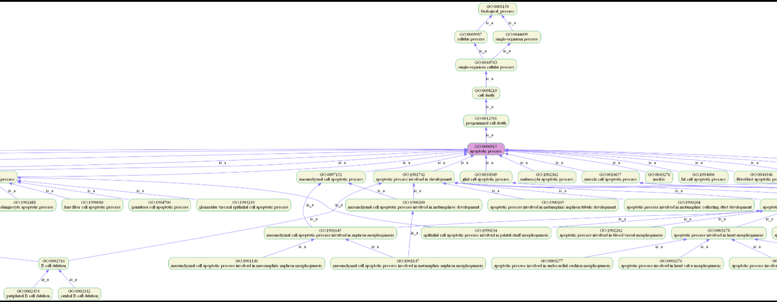
אלגוריתם ה- Ontotype
האלגוריתם בונה גרף שבו העלים הם הגנים והצמתים הפנימיים הםGO term . כל דגימה של פציינט עם וקטור הגנים עידכנה את ערכי הצמתים.
תת הגרף:

